Slide 1
Сертифицированные офисные решения. Дополнительные гарантии безопасности.
Александр Буравцов
Директор по информационной безопасности

Slide 2
Безопасность офисного программного обеспечения. Зачем?..
Является основным каналом реализации атак
Наиболее распространённое ПО на современных предприятиях
Обрабатываемая информация часто содержит сведения конфиденциального характера
Основной элемент большинства бизнес-процессов предприятий
Различный уровень технической подготовки сотрудников

Slide 3
Технологические тренды
Что предлагают мировые вендоры:
Облачные технологии
Удобство и простота в использовании и поддержке
Доступность информации в любой точке мира
Оборотная сторона медали:
Информация хранится за пределами страны
«Шпионские истории»: закладки в Cisco, Windows 10
Ряд мировых скандалов с уязвимостями и утечкой данных: Dropbox, Outlook.com, Western Digital, Seagate, Google
Notes:
Удобство и простота – в использовании и поддержке
Доступность информации – из любого места
Где хранится информация – неизвестно где она географически находится (земной шар со знаком вопроса? Карта?)
Ряд мировых скандалов с уязвимостями и утечкой данных: dropbox, outlook.com, western digital, seagate.
Шпионские истории: Cisco закладки, Сноуден, Win 10, Google.
============================
Мы живем в эпоху изменения ИТ-парадигм. Буквально за несколько лет кардинально изменился подход к предоставлению ИТ-сервисов. Сервисы все чаще используют внешние ресурсы, становятся все более независимы от инфраструктуры предприятий и стран. Все чаще компании доверяют свою информацию внешним ресурсам и сервисам.

Slide 4
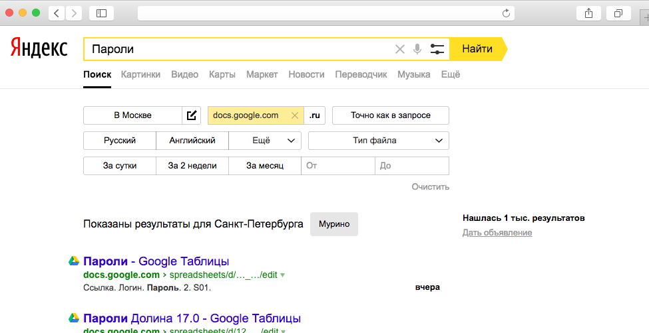
Публичные облака?..
В выдаче «Яндекса» оказались файлы с личными данными и внутренние корпоративные документы банков, других компаний и чиновников, хранившиеся в сервисе Google Docs.
Из документов стали известны некоторые значительные эпизоды.

Slide 5
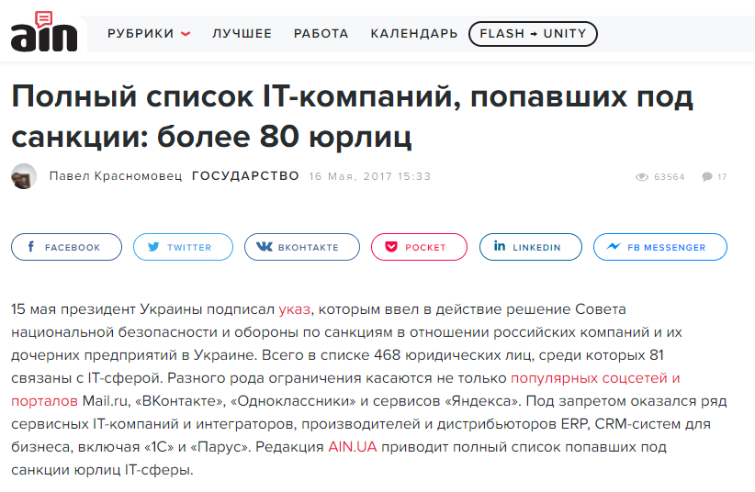
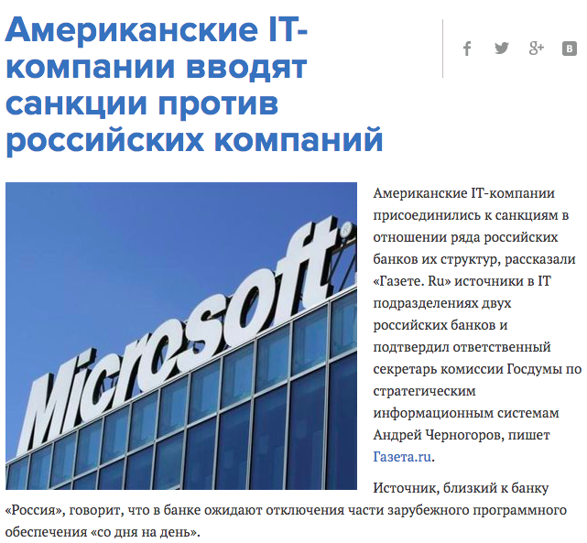
Политические риски

Slide 6
Свободно распространяемые решения?
Нет гарантий обновлений и устранения уязвимостей
Нет гарантий функциональной совместимости с используемым ПО
Нет квалифицированной технической поддержки на территории страны
Нет гарантий функционального развития

Slide 7
Вызовы времени
Информационная безопасность
Сертификация регуляторов
Хранение и обработка персональных данных на территории РФ
Выполнение мер 17/21/31 и 235(КИИ) приказов ФСТЭК
Рост производительности
Совместимость и интеграция компонентов ИС
Высокий уровень надежности ИС
Прозрачная и гибкая система лицензирования
Импортонезависимость
Постановление N1236 от 16.11.2015 о запрете на допуск ПО, происходящего из иностранных государств
Распоряжение Правительства РФ №1588Р от 26.07.2016
Приказ Министерства связи и массовых коммуникаций №334 от 29.06.2017

Slide 8
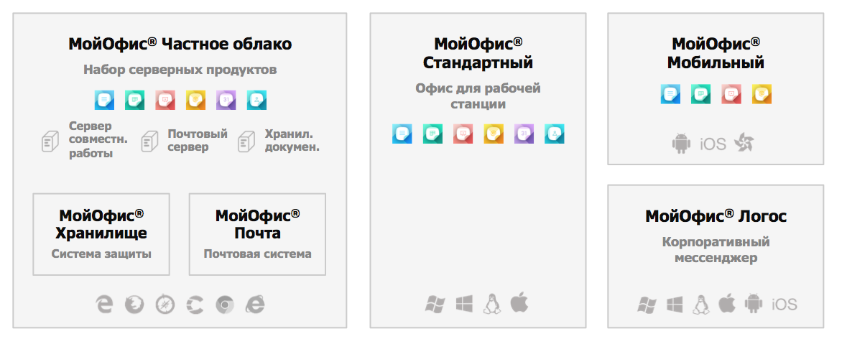
Основные продукты

Slide 9
Главное о продуктах
Частное облако
Безопасность
Простой интерфейс
Все форматы
Совместная работа
Все платформы

Slide 10
Защищенная линейка МойОфис
МойОфис Стандартный (К)
МойОфис Стандартный (ГТ ФСТЭК)
МойОфис Стандартный (ГТ МО РФ)
ДЕСКТОП:
КСЗ МойОфис (К)
МойОфис Защищенное Облако (К)
МойОфис Служебный (ГТ ФСТЭК, завершается сертификация)
МойОфис Мобильные Документы (К ФСТЭК, идёт сертификация)
МойОфис Защищенная Почта (К ФСТЭК, начата сертификация)
СЕРВЕР:
(К) – конфиденциальная информация (ГТ) –гостайна до уровня совершенно секретно включительно

Slide 11
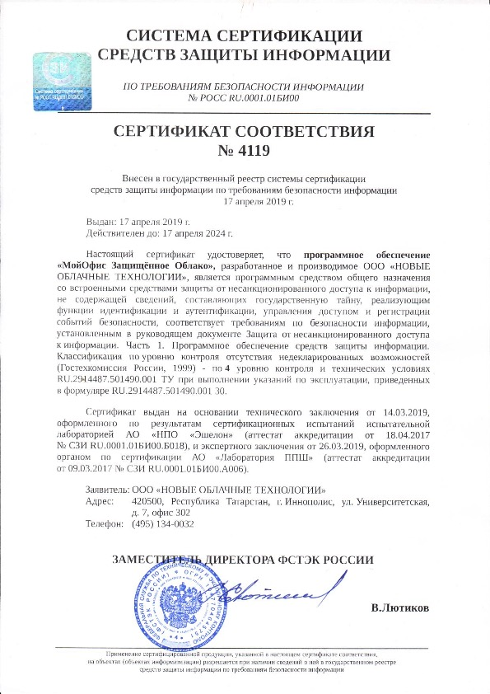
ПО «МойОфис Защищенное Облако»
Тип продукта: защищенное программное средство обработки информации, средство защиты информации
ПО «МойОфис Защищенное Облако» - клиент-серверное приложение для обработки конфиденциальной информации и представляет собой набор компонентов для организации облачного хранения данных и коллективной работы над документами в режиме реального времени

Slide 12
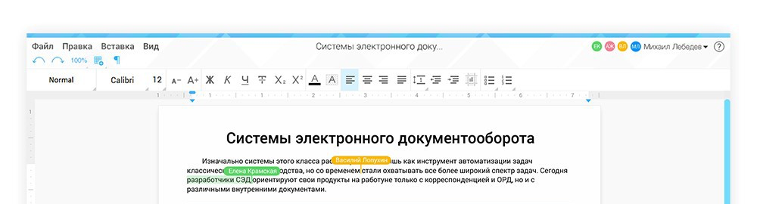
ПО «МойОфис Защищенное Облако»
Работа только с актуальной версией документа
Легко контролировать сроки
Распределение прав на редактирование / просмотр
Хранение архивных версий документов
Не нужно пересылать файлы для согласования

Slide 13
ПО «МойОфис Защищенное Облако»
Продукт имеет сертификат ФСТЭК России № 4119 от 17 апреля 2019 года на соответствие требованиям «РД НДВ» по 4 уровню контроля и ТУ.
Может применяться в системах:
ИСПДн до 1 уровня защищенности включительно
ГИС до 1 класса включительно
Не требует дополнительных средств защиты НСД, реализованы меры 17/21 приказов ФСТЭК России

Slide 14
ПО «МойОфис Служебный»
Тип продукта: защищенное программное средство обработки информации, средство защиты информации.
Облако с усиленными механизмами защиты (добавлено мандатное разграничение доступа), подготовлен для обработки информации, содержащей сведения, составляющие государственную тайну, до уровня «совершенно секретно» включительно.
Механизмы защиты и код продукта в настоящий момент завершают оценку соответствия во ФСТЭК России (решение №5856 от 05.04.2018 г., получено положительное заключение Органа по сертификации).
Notes:
Исправить сертификаты на актуальные. Материалы в конфле. Сертификат КСЗ взять 2017 года

Slide 15
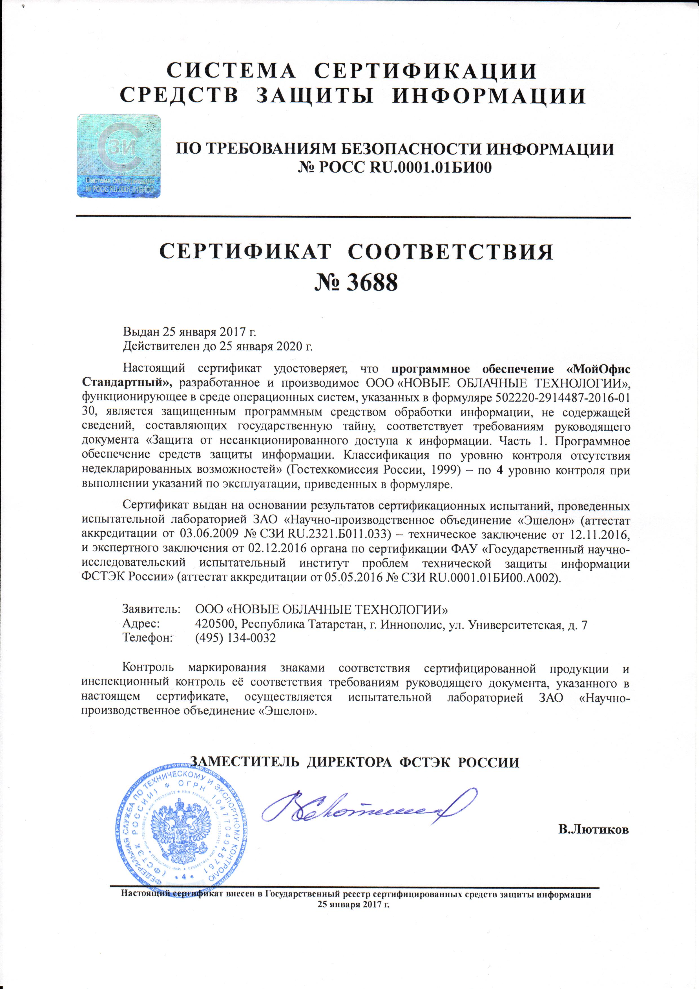
ПО «МойОфис Стандартный»
Тип продукта: защищенное программное средство обработки информации
ПО «МойОфис Стандартный» - продукт для работы с электронными документами и почтовыми сообщениями. Включает редакторы текста, таблиц, презентаций и приложения для управления почтой, календарем и контактами.
Продукт имеет сертификат ФСТЭК России № 3688 от 25 января 2017 года на соответствие требованиям «РД НДВ» по 4 уровню контроля.
Notes:
Исправить сертификаты на актуальные. Материалы в конфле. Сертификат КСЗ взять 2017 года

Slide 16
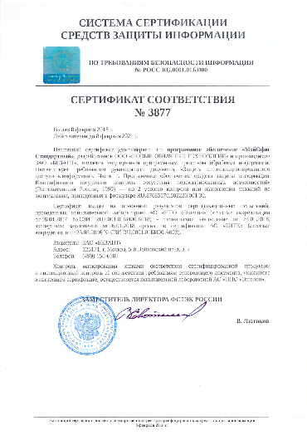
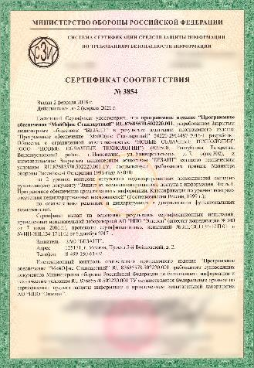
ПО «МойОфис Стандартный» НДВ2
Также получены:
Сертификат ФСТЭК № 3877 от 08.02.2018 на программное обеспечение МойОфис Стандартный по требованиям 2 НДВ (до уровня «совершенно секретно» включительно)
Сертификат Минобороны России № 3854 от 02.02.2018 на программное обеспечение МойОфис Стандартный по требованиям 2 НДВ (до уровня «совершенно секретно» включительно)

Slide 17
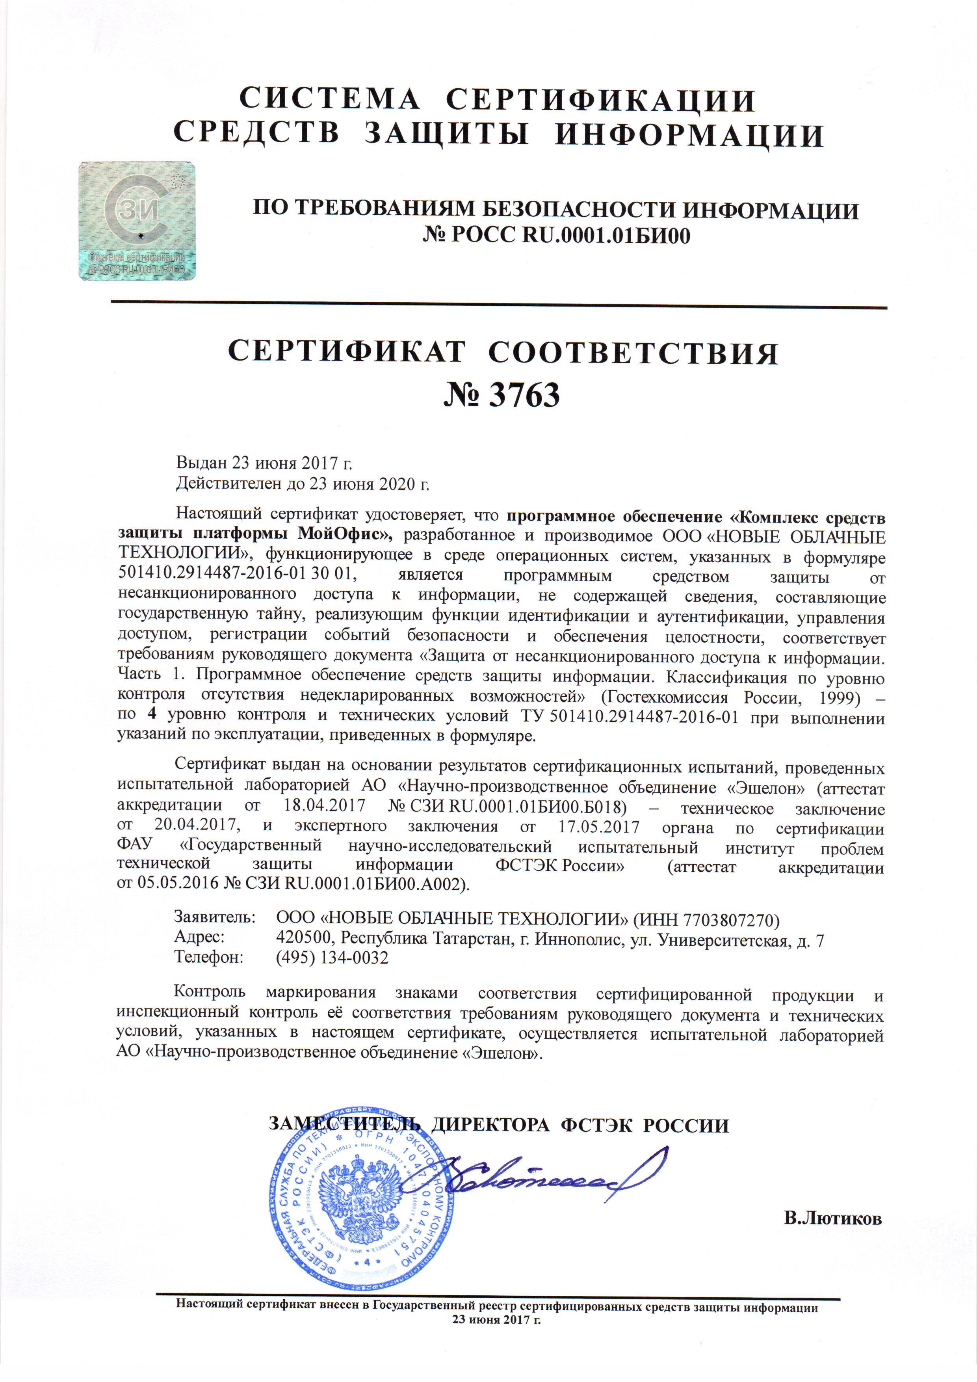
КСЗ МойОфис
КСЗ МойОфис является программным средством защиты информации от несанкционированного доступа (НСД).
Продукт имеет сертификат ФСТЭК России № 3763 от 23.06.2017 г. (серийное производство) на соответствие требованиям РД НДВ по 4 уровню контроля и технических условий ТУ 501410.2914487-2016-01.
КСЗ МойОфис применяется для защиты от НСД к информации, обрабатываемой с использованием коммерческих версий «МойОфис».
Notes:
Исправить сертификаты на актуальные. Материалы в конфле. Сертификат КСЗ взять 2017 года

Slide 18
Среда функционирования
Десктоп решения «МойОфис» работают на Windows и Linux платформах, в том числе сертифицированных и входящих в реестр отечественного программного обеспечения, в том числе: Astra Linux SE (Смоленск), Альт Линукс СПТ 7.0, Альт 8 СП, ОС «Синергия» 1.0, Microsoft Windows 7, 8.1 и 10
Серверные решения «МойОфис» работают на Linux-платформах, в том числе сертифицированных и входящих в реестр отечественного программного обеспечения, в том числе: Astra Linux SE (Смоленск), ALT Linux СПТ 7.0, Red Hat Enterprise Linux 6 и 7, CentOS Linux 6 и 7

Slide 19
Преимущества продуктов
Экономически эффективнее (независимость от курса валюты и гибкий прайс-лист)
Безопасный периметр (частное облако)
Коллаборация (совместная работа в режиме реального времени)
Страховка от форс-мажорных случаев (эксклюзивная техническая поддержка)
Клиентоориентированность (учитывается обратная связь от клиентов для последующих релизов)

Slide 20
Спасибо за внимание!
Буравцов Александр
Директор по информационной безопасности
+7 926 573-55-53, alexander.buravtsov@myoffice.team

